Slide 1
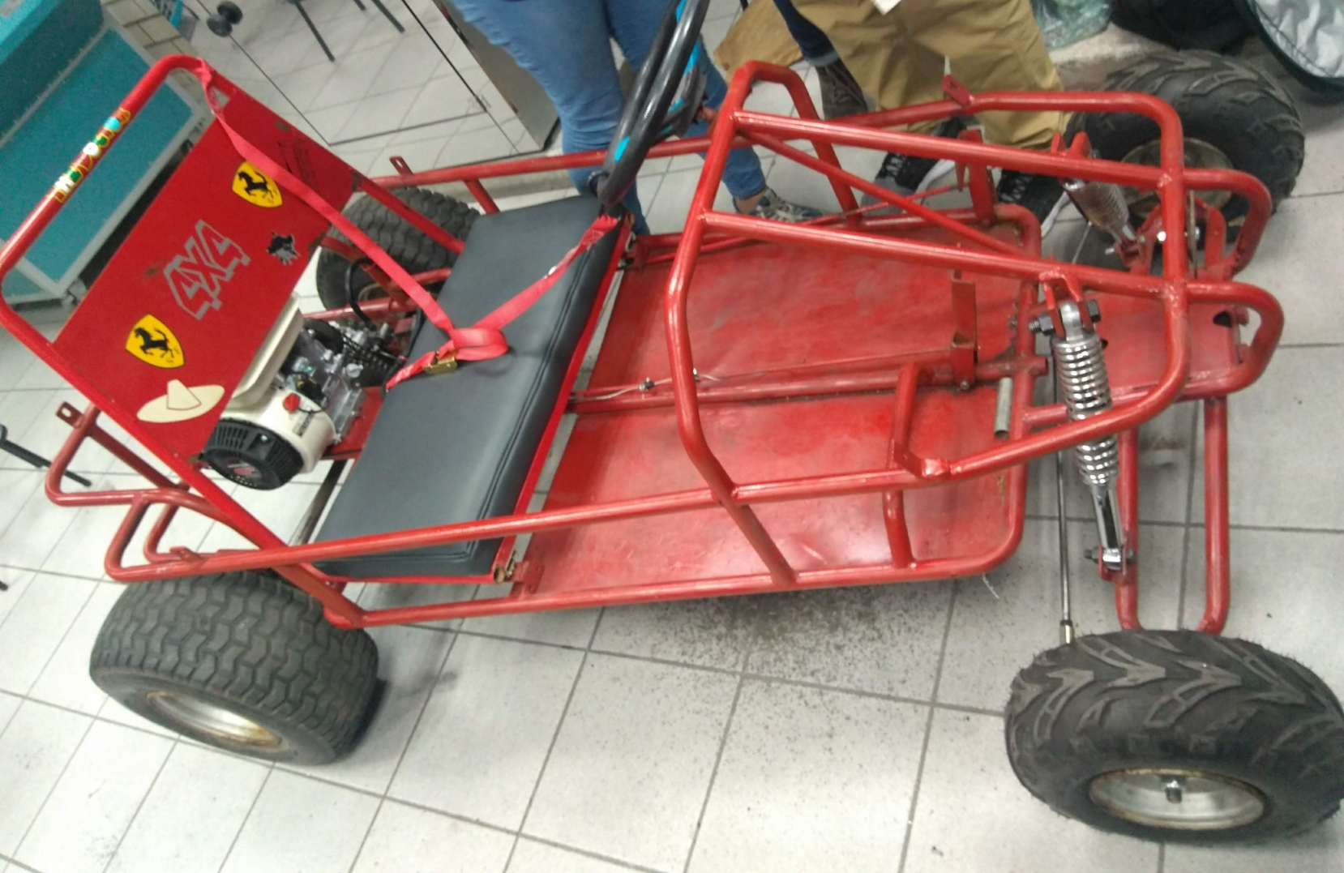
Proyecto Manhattan

Slide 2

Justificación
Motivación

Slide 3
Recursos
Compras
Motor
Línea de frenos
Tuercas de dirección
Clutch
Amortiguadores
Baleros
$7,597.20
Donaciones
Cadena
Disco de freno
Llantas delanteras y traseras
Estructura del go kart

Slide 4
Planeación de actividades criticas
Pintura
1 semana
Aprovisionamiento
Mantenimiento al chasis
Inventario de material y equipo
Suspensión y dirección
2 semanas
2 semanas
2 semanas
2 semanas
Flecha
Montar el motor
Colocar frenos
Pruebas de calidad
1 semanas
1 semana
1 semana
1 semana
Colocar llantas
Colocar acelerador
1 semanas
1 semana
Colocar asiento y cinturón
1 semana

Slide 5
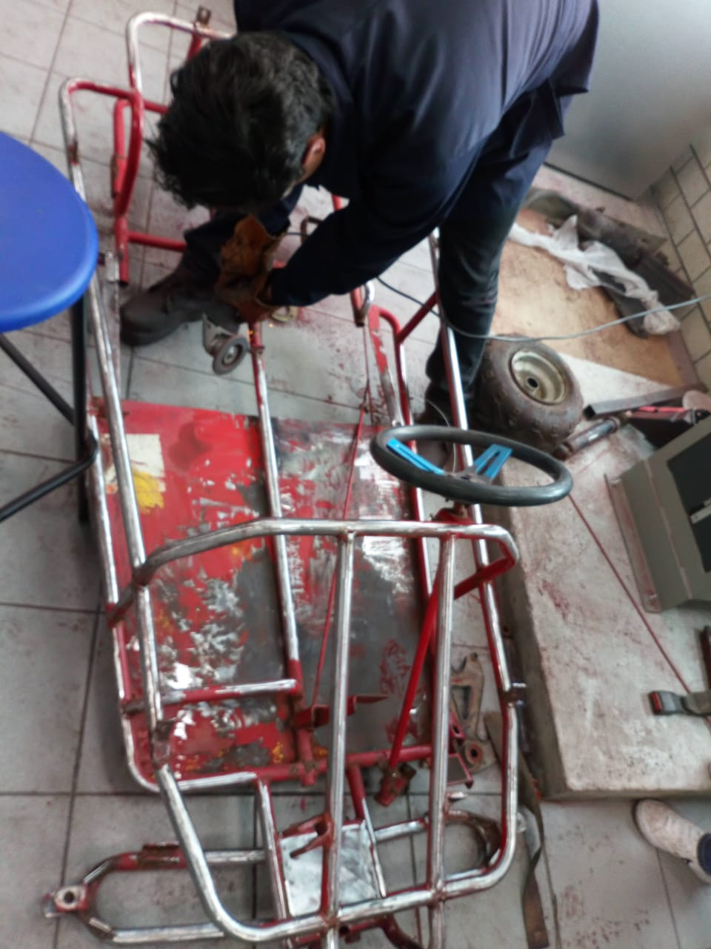
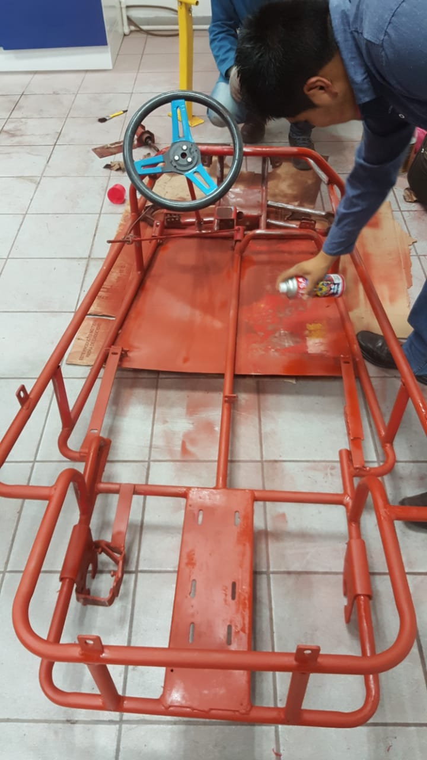
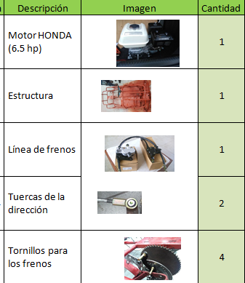
Proceso de Producción
Anexo 1: Requerimientos materiales
1.-Mantenimiento al chasis.
2.- Pintura.
3.- Control de inventario

Slide 6
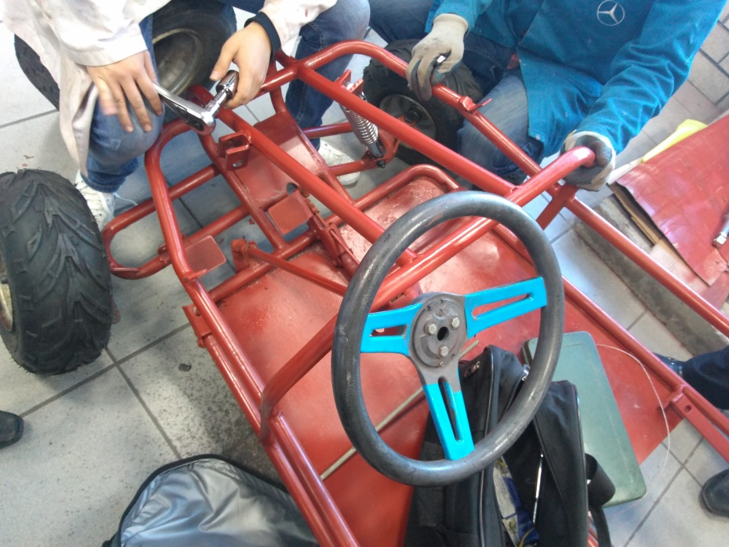
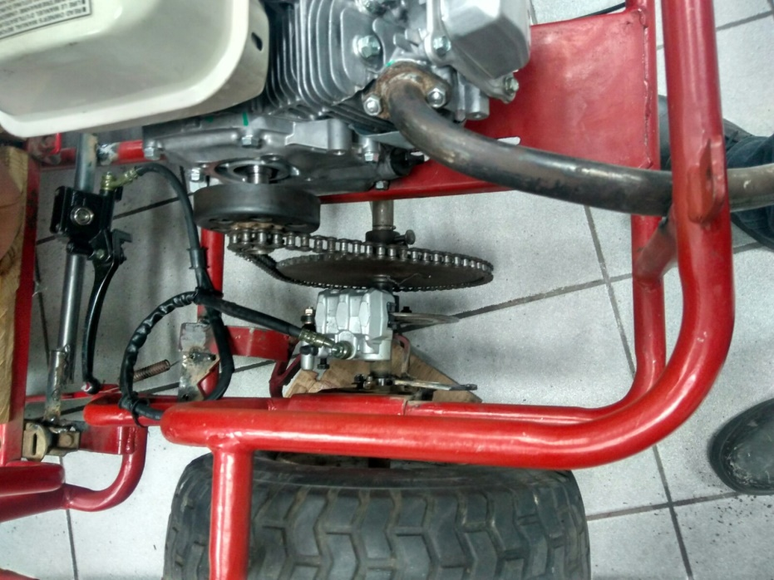
4.- Suspensión y dirección
5.- Flecha, motor y frenos

Slide 7
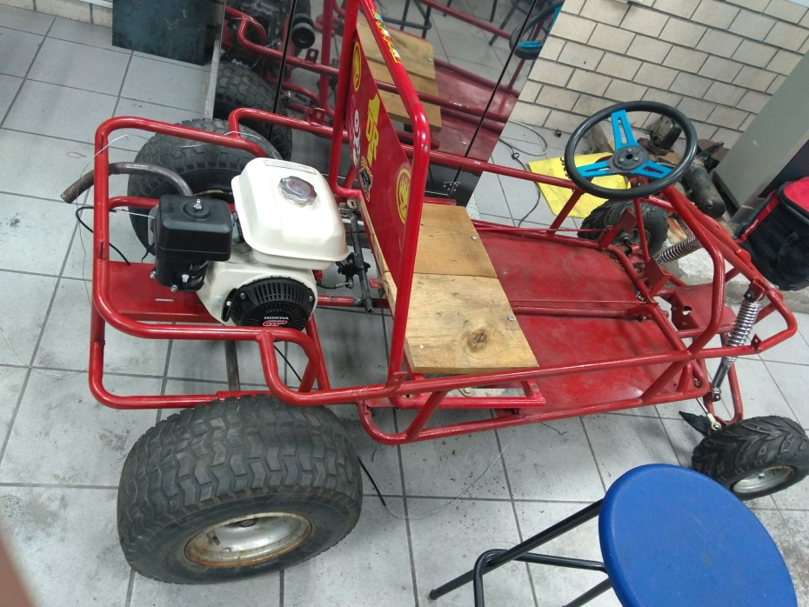

7.- Cinturón, ajustes del motor y pruebas.
6.- Asiento, pedales y llantas.

Slide 8

Planeación de Requerimientos
de Materiales
Necesidades Reales de Materiales: Los costos de producción se tuvieron que ajustar por modificaciones del diseño.
Fechas: Se cumplió en tiempo y forma.
Cantidades: Se trabajo bajo pedido, sin stock de seguridad.

Slide 9
BOM
MRP
Demandas independientes de cada componente del go kart.
Cantidades estandarizadas para el diseño.
Componentes del go kart.
IRF
Inventario disponible.
Tiempo de espera.

Slide 10
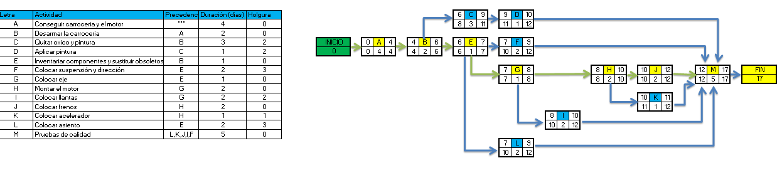
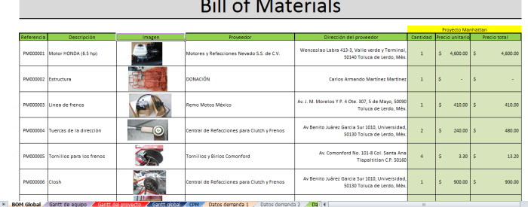
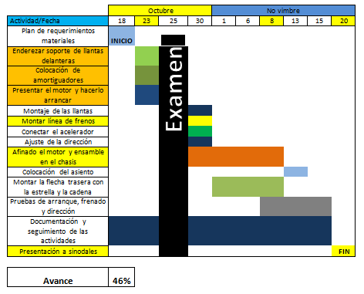
Herramientas de
ingeniería aplicadas
Pueden ver la referencia en el encuadernado, son las siguientes:
Método de ruta critica
(Tabla 5/pag. 32)
Bill of materials (anexo 1)
Diagrama de gantt (anexo 2)

